Slide 1
Komisja Rewizyjna
Posiedzenie w dniu 3 marca 2026 r.
Kontrola przeprowadzonej inwestycji na oczyszczalni ścieków oraz drogi ul. Dębniackiej (Radoszkowo II) w 2025 roku z uwzględnieniem dotacji.
Książ Wlkp., 3 marca 2026 r.

Slide 2
Rozbudowa i modernizacja oczyszczalni ścieków w Kiełczynku
Wykonawca: BUD-AN Sp. z o.o., ul. Śródmiejska 15, 62-800 Kalisz
Odbioru dokonano w dniu: 13 listopada 2025 r.
Koszt wykonania: 19 179 371,30 zł brutto
Dofinansowanie w ramach Rządowego Funduszu Polski Ład: Program Inwestycji Strategicznych w kwocie 9 500 000,00 zł

Slide 3
Inwestycja była realizowana w formule zaprojektuj i wybuduj. Dokonano rozbudowy, przebudowy i zmiany wyposażenia na istniejących obiektach i urządzeniach. W skład zmodernizowanej oczyszczalni ścieków wchodzą następujące obiekty:
Węzeł mechanicznego oczyszczania ścieków: Przepompownia ścieków surowych, Stacja zlewcza ścieków dowożonych, Stacja mechanicznego oczyszczania ścieków, Technologiczna przepompownia ścieków;
Węzeł biologicznego oczyszczania ścieków: Komora elektrozasuw, Sekwencyjne reaktory biologiczne, Komora pomiarowa ścieków oczyszczonych, Instalacja PIX,
Węzeł przeróbki osadów ściekowych: Stacja zlewcza osadów dowożonych, Przepompownia osadów dowożonych, Komora pomiarowa osadu, Zbiornik osadu, Stacja odwadniania i higienizacji osadu, Zbiornik magazynowy wapna, Tymczasowe składowisko osadu odwodnionego, skratek i piasku;
Pozostałe obiekty: Budynek techniczno – administracyjny, Agregat prądotwórczy, Rurociągi technologiczne, kanalizacja kablowa i instalacja fotowoltaiczna;
Istniejąca przepompownia ścieków surowych – podlegająca modernizacji.
Układ komunikacyjny uzupełniono o parkingi dla obsługi oraz drogi i chodniki zapewniające dojście do i dojazd do nowych obiektów, wykonano prace w zakresie zieleni, zakupiono wyposażenia oczyszczalni ścieków oraz wykonano automatykę, sterowanie i aparaturę kontrolno-pomiarową, a także monitoring terenu.

Slide 4
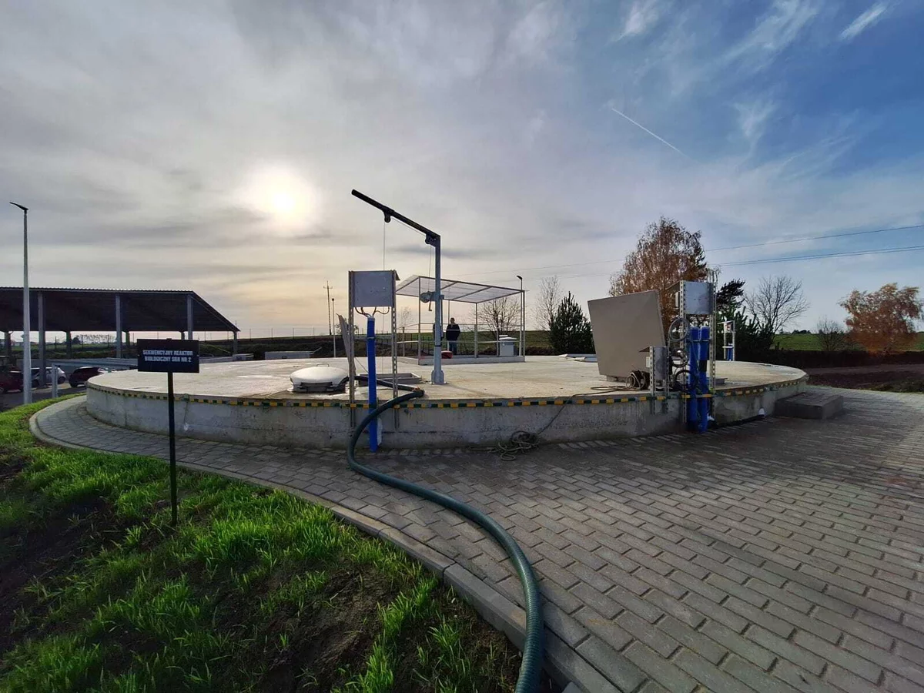

Slide 5
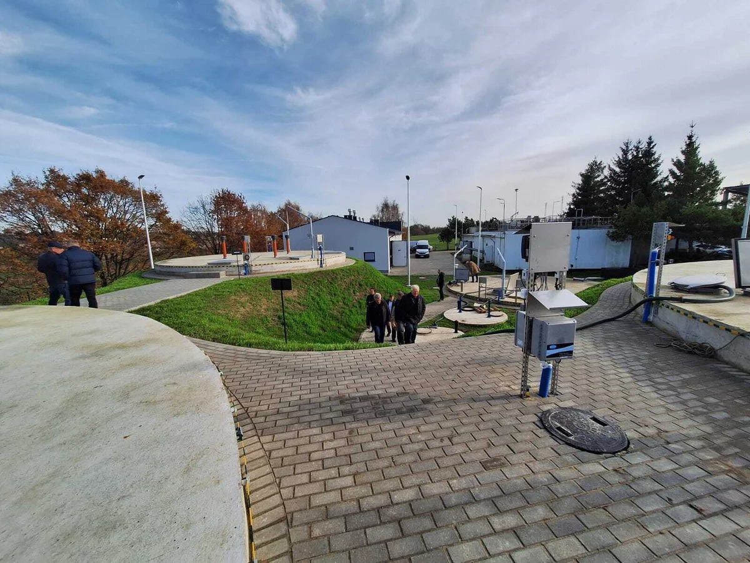

Slide 6
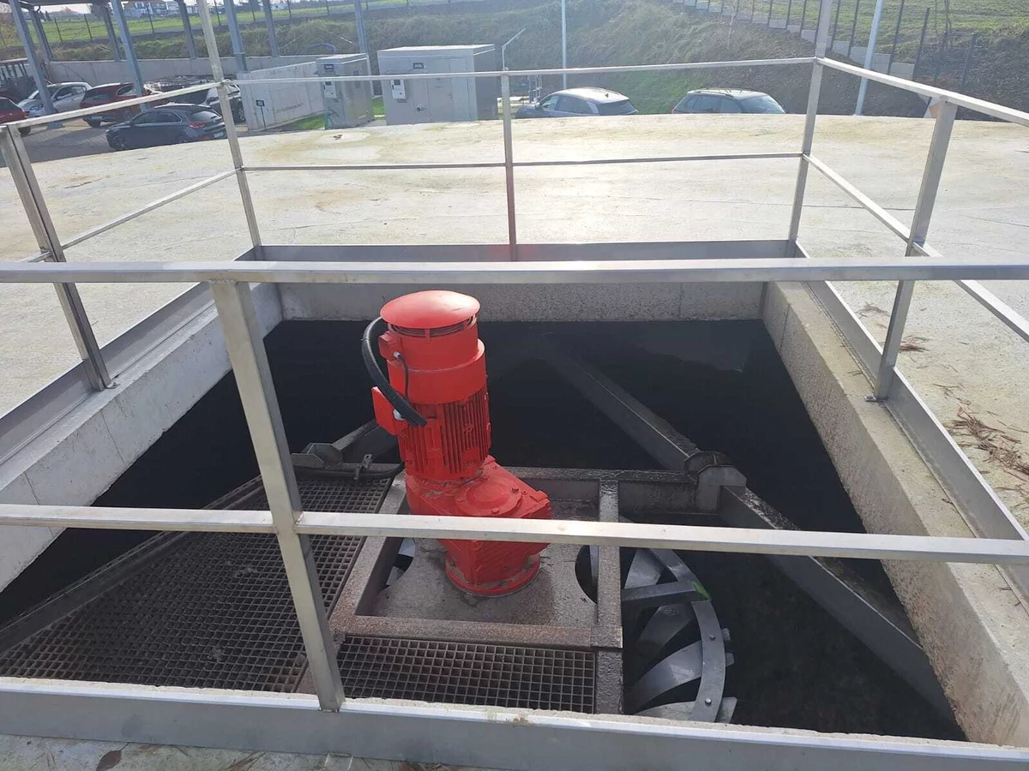

Slide 7
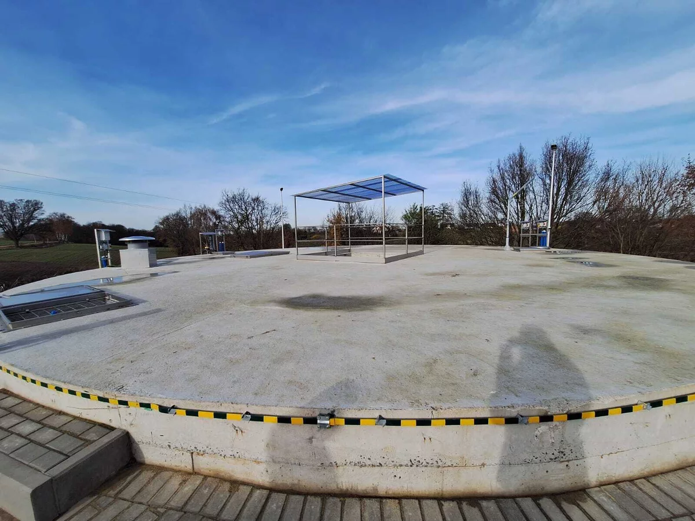

Slide 8
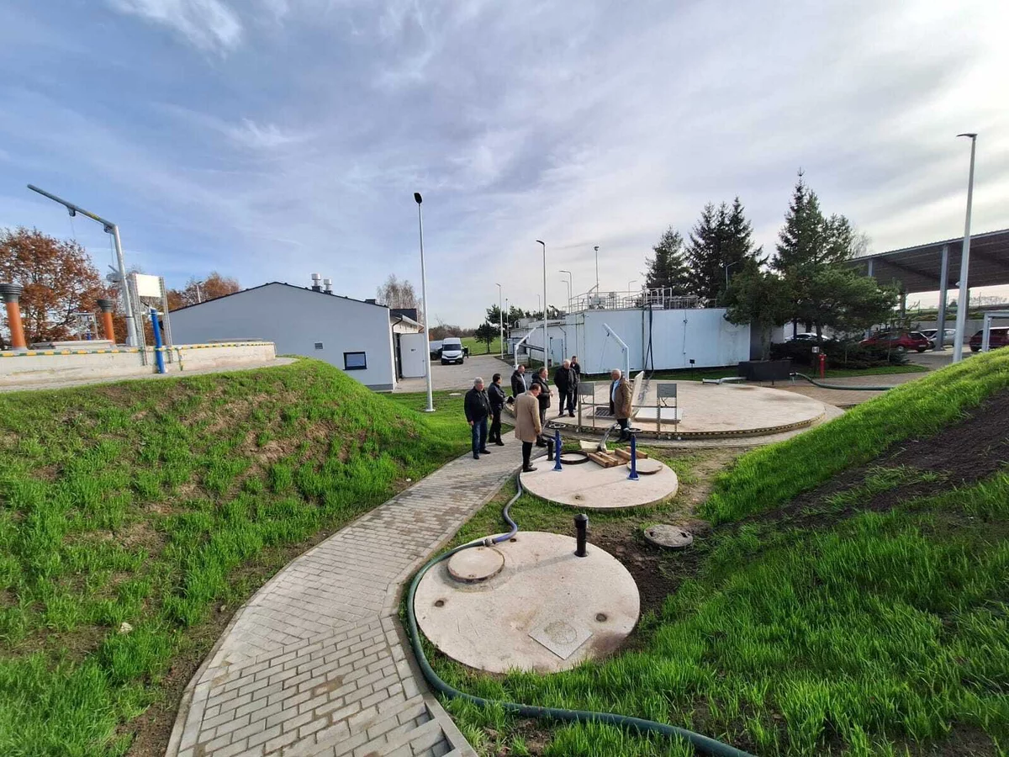

Slide 9
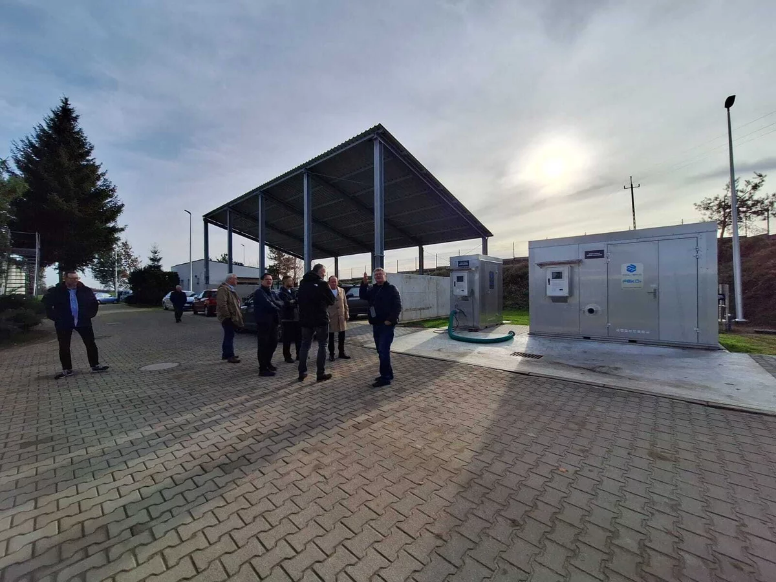

Slide 10
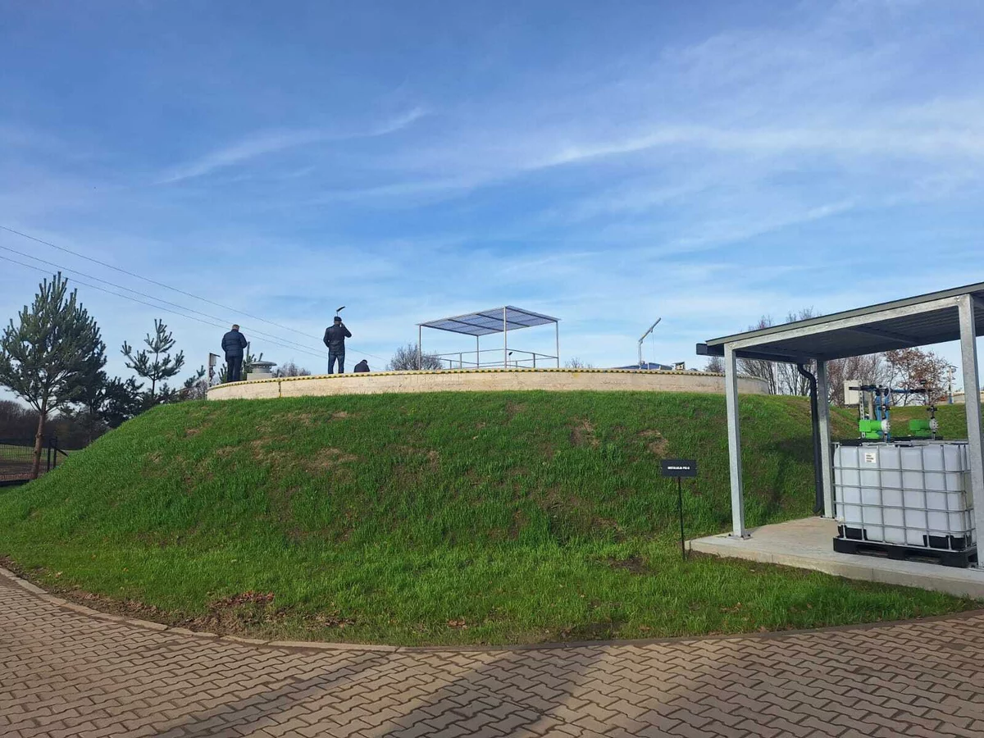

Slide 11
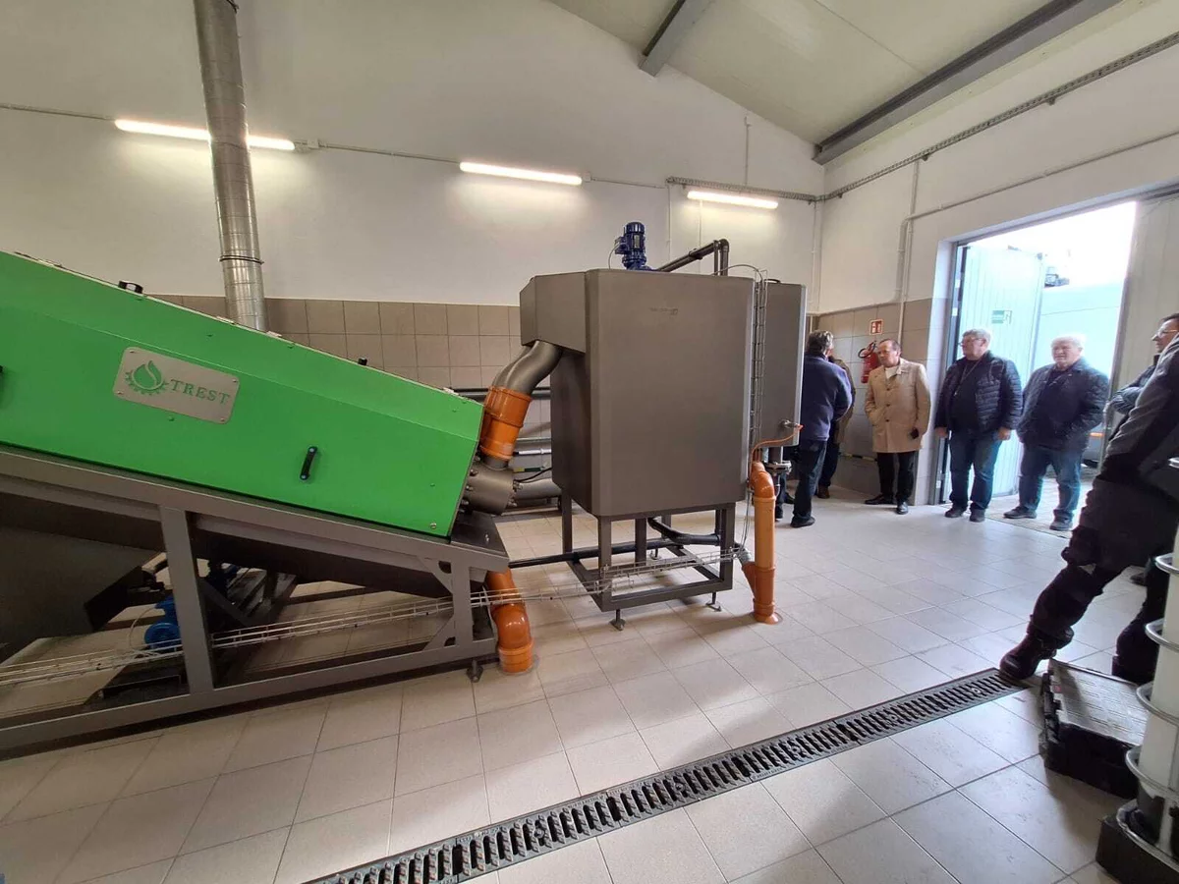

Slide 12
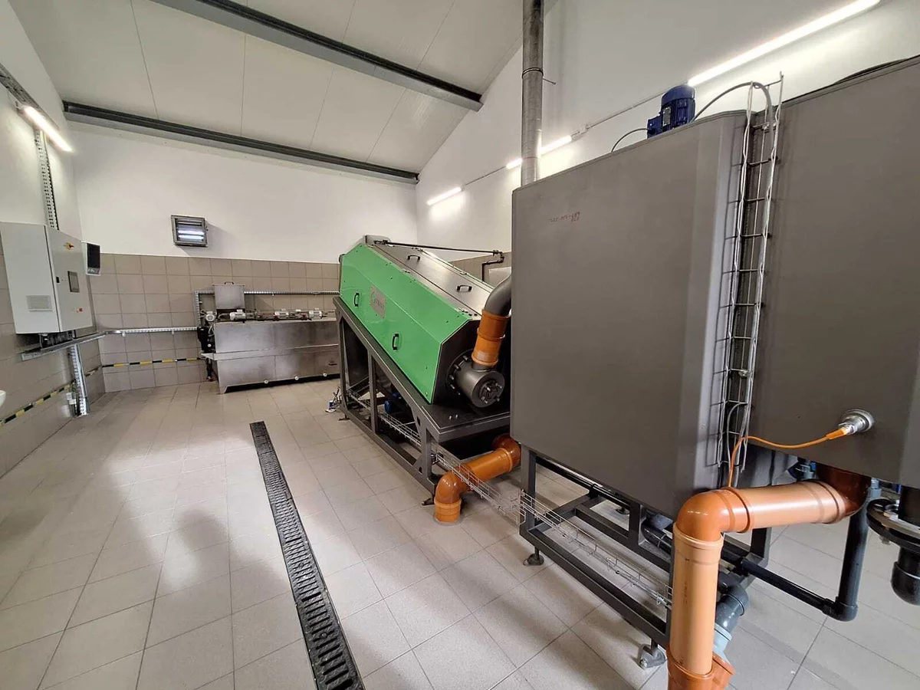

Slide 13
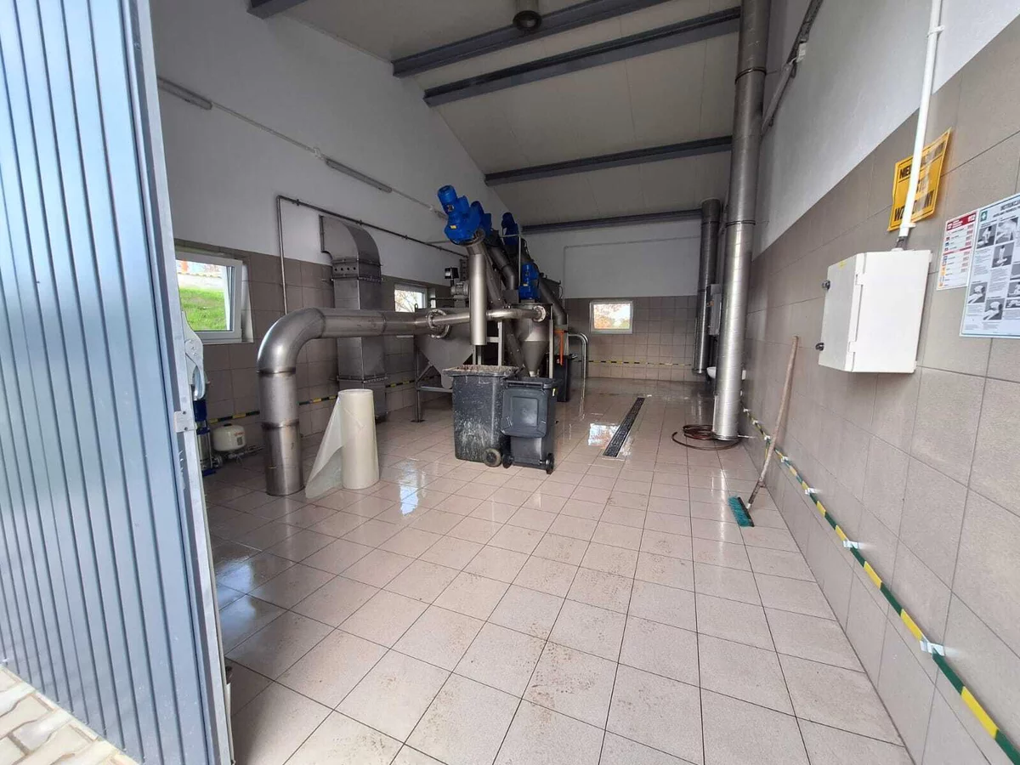

Slide 14
Przebudowa drogi do terenów inwestycyjnych Książ Wlkp. – Radoszkowo.
Wykonawca: Firma Drogowa Begier Sławomir Spółka Komandytowo – Akcyjna, ul. Polna 1A, 62-330 Nekla
Koszt wykonania: 6 340 843,53 zł brutto
Odbioru dokonano w dniu: 12 grudnia 2025 r.
Dofinansowanie w ramach Rządowego Funduszu Polski Ład: Program Inwestycji Strategicznych w kwocie 6 023 801,35 zł.

Slide 15
Zrealizowano roboty w zakresie:
przebudowy drogi o łącznej dł. 2,32 m:
Odcinek 1 – o dł. 1,57 m,
Odcinek 2 – o dł. o dł. 0,75 km,
o następującej konstrukcji:
− warstwa ścieralna z betonu asfaltowego
− warstwa wiążąca z betonu asfaltowego
− podbudowa z mieszanki niezwiązanej z kruszywa kamiennego łamanego− stabilizowanego mechanicznie
budowy kanalizacji sanitarnej o łącznej dł. 2,535 km, w tym:
- przepompownie ścieków (PŚ1, PŚ2) – 2 kpl.
- rurociąg grawitacyjny - kanały z rur PVC o śr. zewn. 250 mm dł. 1735 m
- rurociąg tłoczny - kanały z rur polietylenowych (PE, PEHD) o śr. zewnętrznej 110 mm
dł. 800 m
- przyłącza - kanały z rur PVC o śr. zewn. 160 mm
- studnie rewizyjne o śr. 1000mm

Slide 16
Pozostałe koszty:
Mapy do celów projektowych 21 800,00 zł
Dokumentacja projektowa (droga) 54 120,00 zł
Dokumentacja projektowa (kanalizacja) 46 740,00 zł
Dokumentacja projektowa (kolizja) 14 760,00 zł
Kolizja energetyczna (przebudowa sieci) 86 242,10 zł
Nadzór inwestorski (droga) 30 792,00 zł
Nadzór inwestorski (kanalizacja) 14 808,00 zł

Slide 17
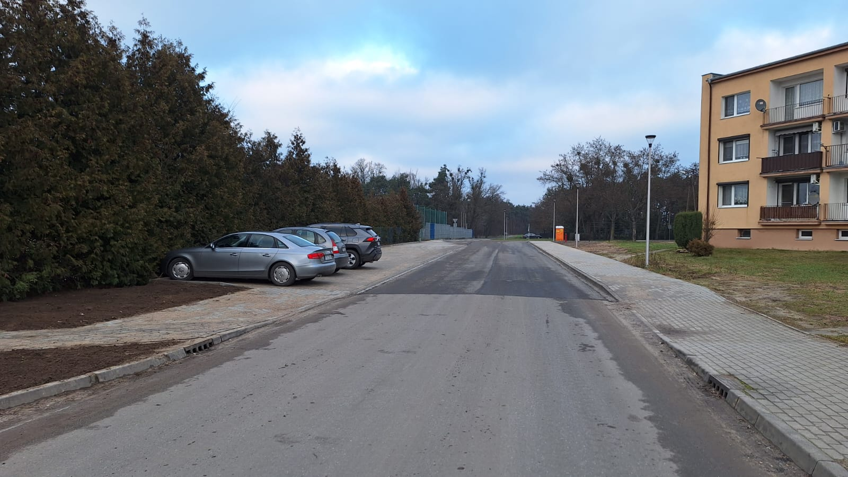

Slide 18
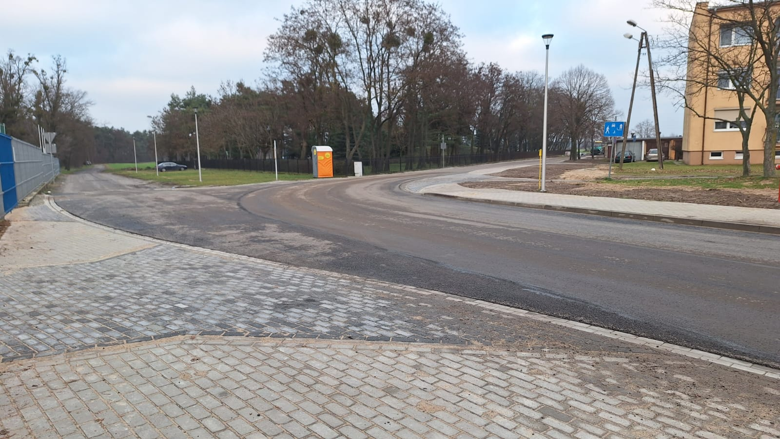

Slide 19
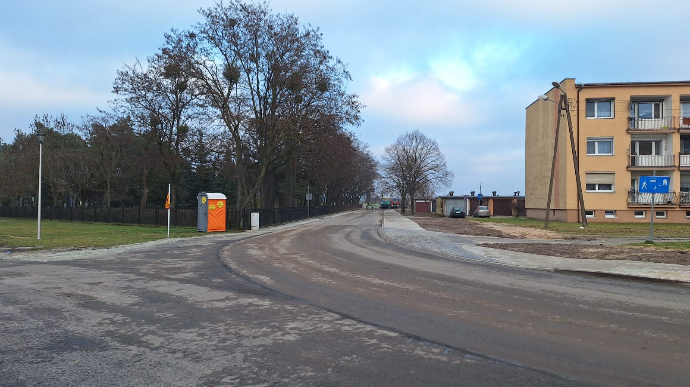

Slide 20
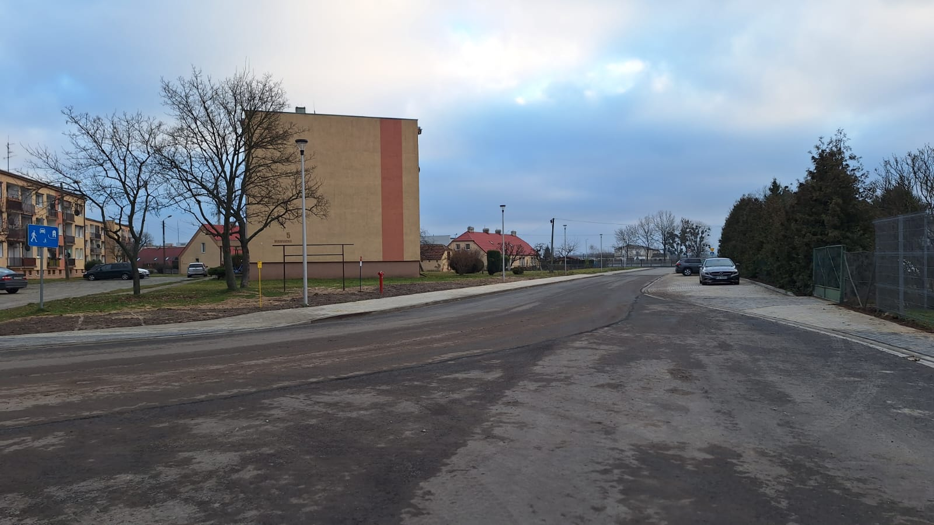

Slide 21
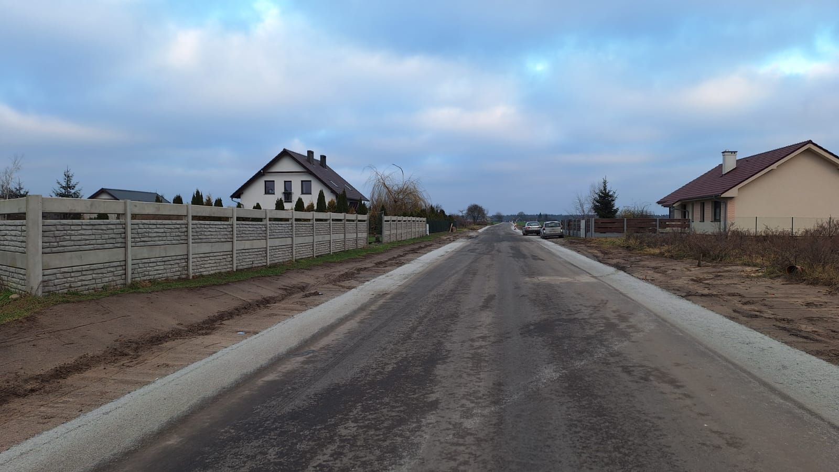

Slide 22
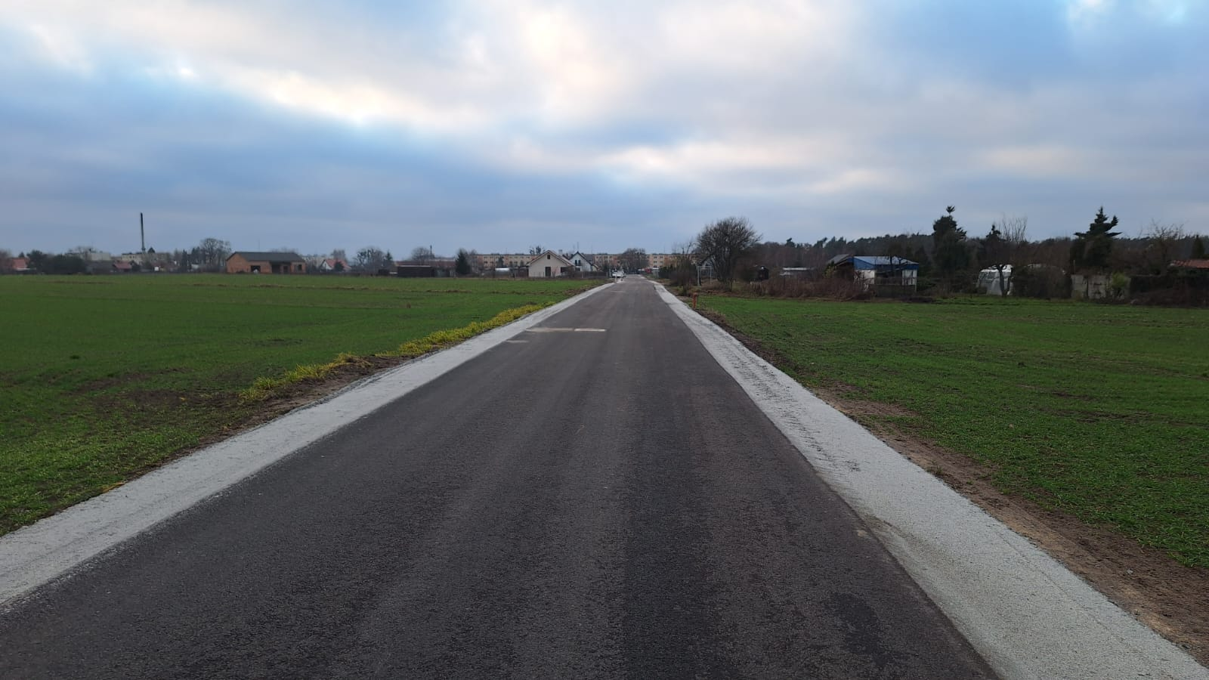

Slide 23
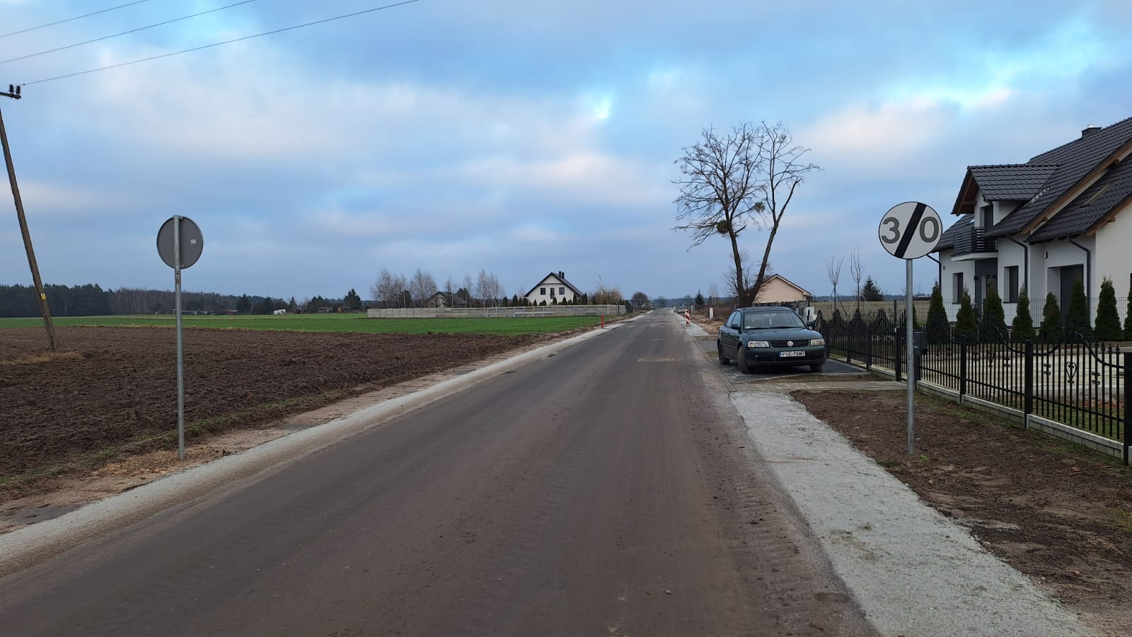

Slide 24
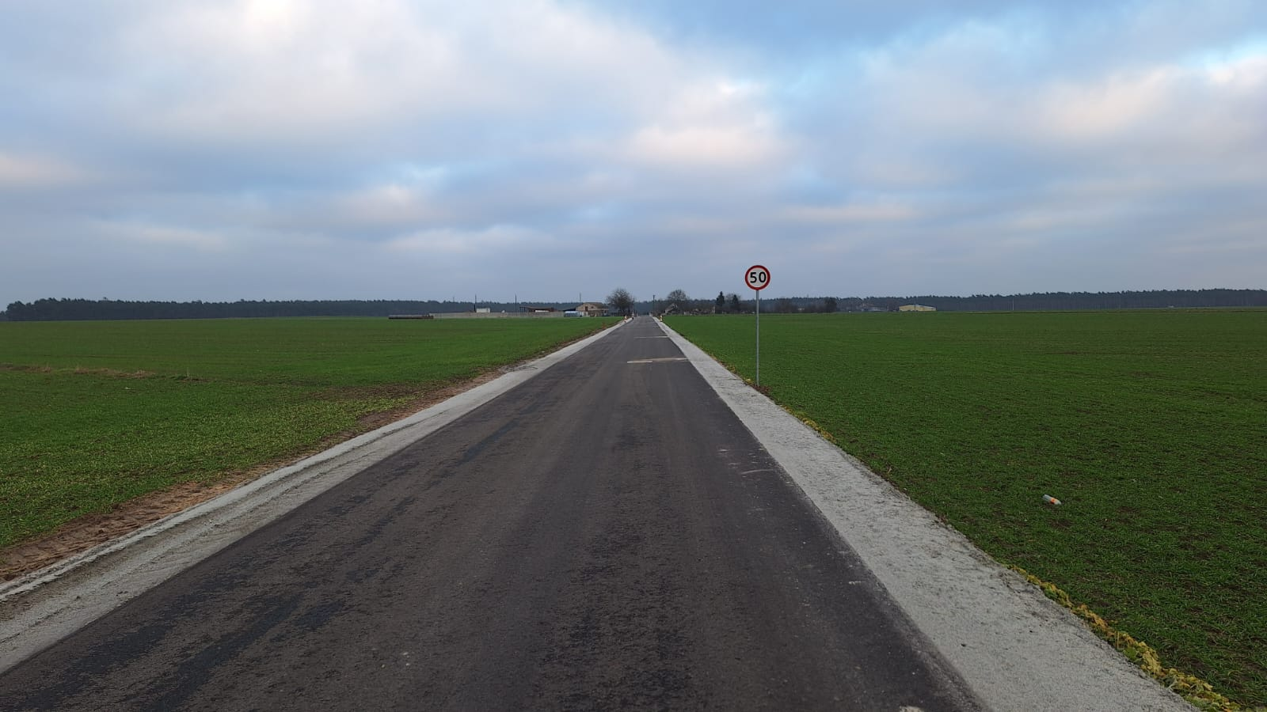

Slide 25
Dziękuję za uwagę.
Przygotowała: Malwina Ratajczak

